Slide 1
エンピリカル ソフトウェア工学 第02回
2023-04-18
玉田 春昭

Slide 2
スケジュール
2023-05-30 (Tue)
第08講
自動テスト（2/3）
2023-04-11 (Tue)
第01講
全体説明
2023-06-06 (Tue)
第09講
自動テスト（3/3）
2023-04-18 (Tue)
第02講
Usage/README
2023-06-13 (Tue)
第10講
ドキュメント（1/2）
2023-04-25 (Tue)
第03講
CI/CD（1/2）
2023-06-20 (Tue)
第11講
ドキュメント（2/2）
2023-05-02 (Tue)
第04講
CI/CD（2/2）
2023-06-27 (Tue)
第12講
Docker（1/1）
2023-05-09 (Tue)
第05講
プログラミング（1/3）
2023-07-04 (Tue)
第13講
補完（1/1）
Homebrew（1/1）
2023-05-16 (Tue)
第06講
プログラミング（2/3）
2023-07-11 (Tue)
第14講
予備日
2023-05-23 (Tue)
第07講
プログラミング（3/3）
自動テスト（1/3）
2023-07-18 (Tue)
第15講
作成物の発表会

Slide 3
本日やること
本日の内容の説明
リポジトリに単純なmainを用意する．
Usageを完成させる．
READMEに書く内容を充実させる．

Slide 4
Usage
CLIで--helpオプションを与えると出力される内容．
コマンドの使い方が出力される．

Slide 5
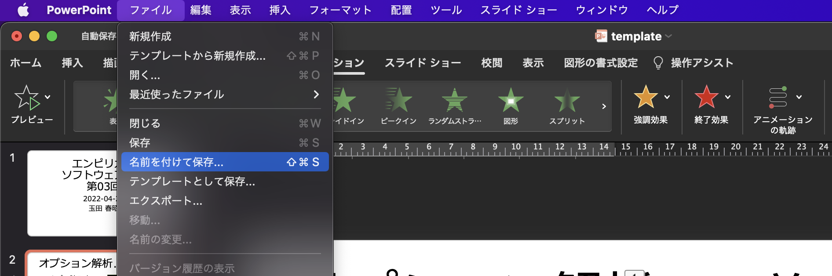
Usage
ヘルプの読み方．
ヘルプに見られる記号の意味．
[FILE]...
[OPTIONS]
<SUBCOMMAND>
❯ bat --help
bat 0.20.0
A cat(1) clone with syntax highlighting and Git integration.
USAGE:
bat [OPTIONS] [FILE]...
bat <SUBCOMMAND>
OPTIONS:
-A, --show-all
Show non-printable characters like space, tab or newline. This option can also be used
to print binary files. Use '--tabs' to control the width of the tab-placeholders.
-p, --plain
Only show plain style, no decorations. This is an alias for '--style=plain'. When '-p'
is used twice ('-pp'), it also disables automatic paging (alias for '--style=plain
--pager=never').
-l, --language <language>
Explicitly set the language for syntax highlighting. The language can be specified as a
name (like 'C++' or 'LaTeX') or possible file extension (like 'cpp', 'hpp' or 'md'). Use
'--list-languages' to show all supported language names and file extensions.

Slide 6
誰が実行する？
# somecommand
$ somecommand
rootで実行する．
一般ユーザで実行する．
ただし，#はコメントとしても利用される点に注意が必要．

Slide 7


Usageを改良する．
必要なもの
以下の哲学への理解．
UNIXという考え方
Command line interface guideline
https://clig.dev/

Slide 8
UNIXという考え方
Small is Beautiful.
一つのプログラムには一つのことをうまくやらせる．
できるだけ早く試作する．
効率より移植性．
数値データはASCIIフラットファイルに保存する．
ソフトウェアの梃子を有効に利用する．
シェルスクリプトを使うことで梃子の効果と移植性を高める．
過度の対話的インターフェースを避ける．
すべてのプログラムをフィルタにする．

Slide 9
UNIXという考え方
Simple is best
一つのプログラムには本当にやるべきことをうまくやらせろ．
できるだけ素早く何度も試作できる仕組みを作れ．
要件を満たす品質と高い生産性を両立させよ．
ファイルには標準的な形式かテキストベースの単純な形式を使用せよ．
多くのソフトウェアを活用して生産性を高めよ．
コマンドをシンプルに組み合わせるためにシェルスクリプトを活用せよ．
自動処理のためにコマンドには非対話的なインターフェースを持たせよ．
データを処理するプログラムは可能な限りフィルタにせよ．
シェルスクリプトを学ぶ人のための「新しいUNIX哲学」 〜 ソフトウェアツールという考え方

Slide 10
Command Line Interface Guidelines
https://clig.dev/
Human-first design.
Simple parts that work together.
Consistency across programs.
Saying (just) enough.
Ease of discovery.
Conversion as the norm.
Robustness.
Empathy.
Chaos.
Notes:
4. コマンドが数分間何も出力しなくてユーザを不安にさせたり，デバッグ情報を大量に出力し，本当に必要な情報を隠したらだめ．
5. 知らない機能を見つけるのはGUIの方が強い．けれど，CUIもエラーメッセージやヘルプ，実行例を充実させることで見つけやすくすることもできる．
6. 標準としての会話．CLIでは意図せずともユーザは会話している．実行して結果を確認して，再度実行する，というものである．だからユーザフレンドリなメッセージの出力が重要である．
7. スタックトレースを見せず，何が原因かを示すエラーメッセージを表示させる．
8. 共感．ツールはユーザの味方であることをユーザに感じさせる．
9. ターミナルにはいろんな矛盾がある．しかし，その矛盾や混沌が新しいものを生み出す原動力となる．

Slide 11
Usageを考える
デフォルト設定（オプションなし）を考える．
出力形式は人が読みやすい形式 or 結果をシンプルに見せる．
オプションで設定できるもの
真偽値 --enable, --verbose
規定値 --format json
数値 --number 10
文字列 --title "I have a pen"

Slide 12
READMEの内容の調査結果^{[1]}
First CommitではWhat, Howが書かれている．
最新版では，What, How, References, Who, Contributionが書かれているものが多い．
初期から最新までを4つの区間に分ける．
各区間で何が書かれるか．
第１区間 | 第２区間 | 第３区間 | 第４区間
Reference | Why | Contribution | When
[1] 亀井 靖高, 清水 一輝, 柏 祐太郎, 佐藤 亮介, 鵜林 尚靖, "README ファイルの進化に関する実証的分析", 情報処理学会論文誌, Vol.62, No.4, pp.1076-–1085, April 2021.

Slide 13
READMEで書くべき内容
Tagline（1行概要）
概要（Overview）
使い方（Usage）
インストール方法（Installation）
プロジェクトについて（About）
開発者，ライセンス，アイコン，名前の由来，バージョン履歴など

Slide 14
Goプロジェクト ディレクトリ構成スタンダード
フォルダとパッケージが密結合している．
cmd エントリーポイントを作る．
somecmdコマンドであれば，cmd/somecmd/main.goに書く．
docs ドキュメントを置く．
testdata テストのためのデータを置く．
Goにはディレクトリ構成のスタンダードがあるらしい。
あなたのGoアプリ/ライブラリのパッケージ構成もっとシンプルでよくない？

Slide 15
プロジェクトのトップディレクトリに置くもの．
README.md
LICENSE
go.mod
cmd
docs
testdata
ビルドファイル
その他プロジェクトのプログラム
Goのパッケージや依存ライブラリの情報などが書かれたファイル．
エントリーポイントとなるソースファイルを置く．
ドキュメント（Webサイト）の元となるファイル群が置かれるディレクトリ．
テストのためのデータを置くためのディレクトリ．
Goのパッケージは，github.com/tamada/urleap のような形式である．このパッケージ直下のファイルは，プロジェクトのトップディレクトリに置かれたgoファイルに相当する．

Slide 16
本日やること
本日の内容の説明
リポジトリに単純なmainを用意する．
Usageを完成させる．
READMEに書く内容を充実させる．

Slide 17
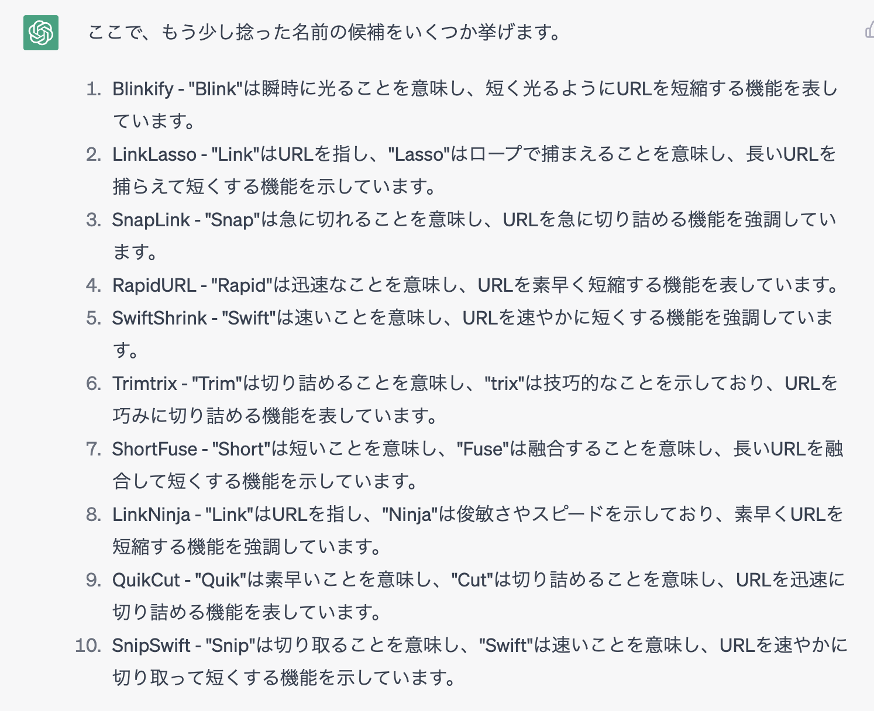
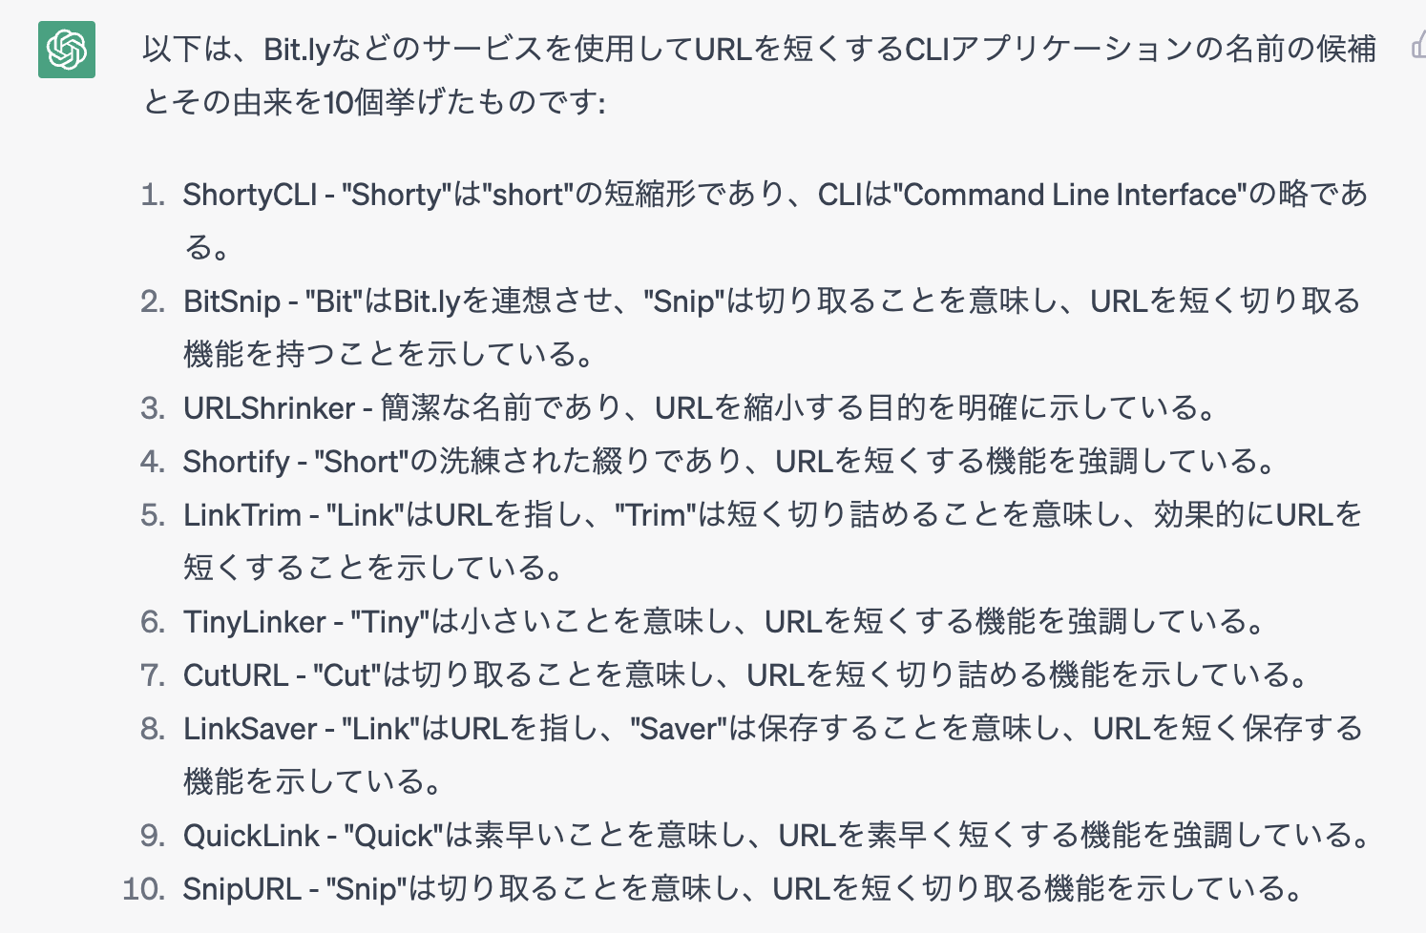
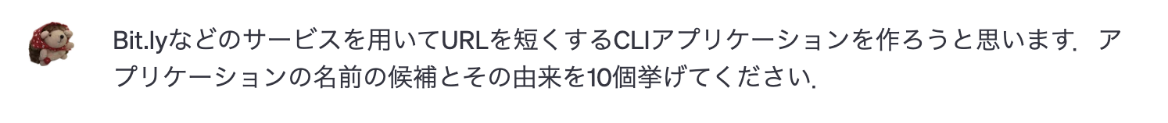
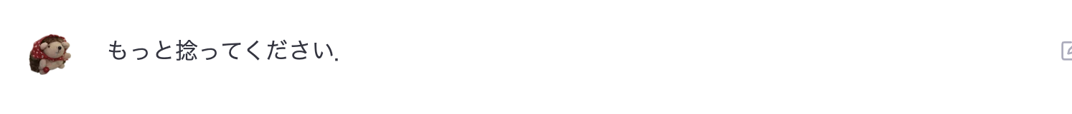
プロジェクト名を決める
ChatGPTに聞いてみた．

Slide 18
プロジェクトを用意する （1/5）
README.mdが用意できれば，次に，go.modを用意する．
go mod init github.com/tamada/urleap

Slide 19
プロジェクトを用意する（2/5）
cmd/urleap/main.goを用意する．
package main import (
"fmt"
"os"
)
func goMain(args []string) int {
fmt.Println("Hello World")
return 0
}
func main() {
status := goMain(os.Args)
os.Exit(status)
}

Slide 20
プロジェクトを用意する（3/5）
cmd/urleap/main_test.goを用意する．
package main
import "testing"
func Example_Main() {
goMain([]string{})
// Output:
// Hello World
} func Test_Main(t *testing.T) {
if status := goMain([]string{}); status != 0 {
t.Error("Expected 0, got ", status)
}
}

Slide 21
プロジェクトを用意する（4/5）
Goで使われるビルドツール．
GitHub Searchでの検索結果top10（Star順）を調査した．
ほぼMake．
他のビルドツール
Bazel
Mage
Task
https://github.com/search?q=language%3AGo++is%3Apublic+archived%3Afalse&type=repositories&ref=advsearch&s=stars&o=desc
https://www.reddit.com/r/golang/comments/9h66tj/build_tool_for_go/

Slide 22
ビルドツール選定の基準
利用者にストレスを与えない．
著名なビルドツールを利用する．
余計なインストールの手間を求めない．
コマンド一発で（失敗せずに）ビルドできる．
細かなオプションを指定せずにビルドできる．
go buildもあるが，直接は使わないほうが良い．
場合によっては細かなオプションを指定しないといけない．
明確なビルドファイルが存在しないため，利用者が戸惑う可能性がある．

Slide 23
プロジェクトを用意する（5/5）
Makefileを用意する．
PACKAGE_LIST := $(shell go list ./...)
urleap:
go build -o urleap $(PACKAGE_LIST)
test:
go test $(PACKAGE_LIST)
clean:
rm -f urleap
※ ラベルの次の行（3, 5, 7行目）の先頭は必ずタブ文字である必要がある．

Slide 24
本日やること
本日の内容の説明
リポジトリに単純なmainを用意する．
Usageを完成させる．
READMEに書く内容を充実させる．

Slide 25
本日やること
本日の内容の説明
リポジトリに単純なmainを用意する．
Usageを完成させる．
READMEに書く内容を充実させる．

Slide 26
スケジュール
2023-05-30 (Tue)
第08講
自動テスト（2/3）
2023-04-11 (Tue)
第01講
全体説明
2023-06-06 (Tue)
第09講
自動テスト（3/3）
2023-04-18 (Tue)
第02講
Usage/README
2023-06-13 (Tue)
第10講
ドキュメント（1/2）
2023-04-25 (Tue)
第03講
CI/CD（1/2）
2023-06-20 (Tue)
第11講
ドキュメント（2/2）
2023-05-02 (Tue)
第04講
CI/CD（2/2）
2023-06-27 (Tue)
第12講
Docker（1/1）
2023-05-09 (Tue)
第05講
プログラミング（1/3）
2023-07-04 (Tue)
第13講
補完（1/1）
Homebrew（1/1）
2023-05-16 (Tue)
第06講
プログラミング（2/3）
2023-07-11 (Tue)
第14講
予備日
2023-05-23 (Tue)
第07講
プログラミング（3/3）
自動テスト（1/3）
2023-07-18 (Tue)
第15講
作成物の発表会

